Slide 1
Иссследовательская работа» Старинные постройки в современном мире»
Teadus piirideta
Ученица: Дмухайло Валерия
Учитель: Смирнова Ю. С.
Kohtla-Järve Maleva Põhikool
11.12.2015

Slide 2
Цели и задачи
Цель:
1 Изучить как старинные здания используются в современном мире, показать связь времен с помощью архитектуры
Задачи
1 понять необходимость и важность использования исторических зданий в наше время
2 Изучить историю старинных зданий, которые используются в современном мире

Slide 4
1. БЫЛИ ЛИ ВЫ В ЭТИХ МЕСТАХ? (ЭРМИТАЖ, НОЙШВАНШТАЙН, МЫЗА КАЛЬВИ)

Slide 5
2. ЗНАЕТЕ ЛИ ВЫ ИХ ИСТОРИЮ?

Slide 6
3.ПРАВИЛЬНО ЛИ ИХ ИСПОЛЬЗОВАТЬ КАК РЕСТОРАН,КАФЕ И Т.Д.?

Slide 7
4. ЗНАЕТЕ ЛИ ВЫ ЕЩЕ КАКИЕ-НИбУДЬ ИСТОРИЧЕСКИЕ ЗДАНИЯ, КОТОРЫЕ ИСПОЛЬЗУЮТ В НАШЕ ВРЕМЯ?

Slide 8
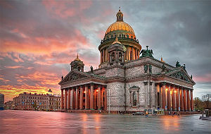
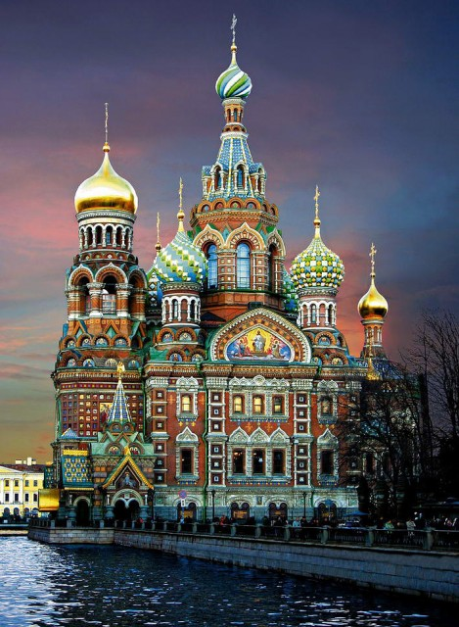
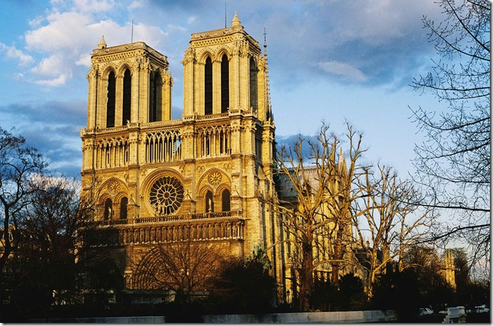
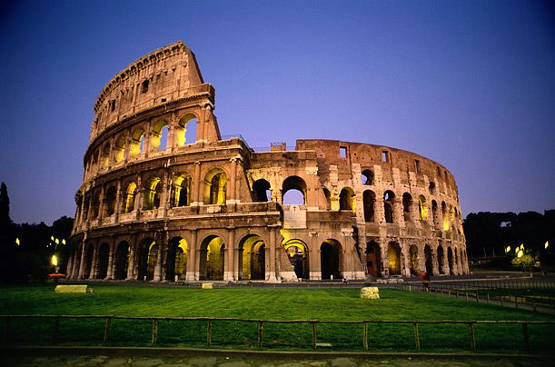
ВОТ ЕЩЕ СТАРИННЫЕ ПОСТОРЙКИ КОТОРЫЕ ЗНАЮТ НАШИ УЧЕНИКИ:
Петергоф, Спас-на-Крови, Исаакиевский собор, Кунсткамера, Мавзолей Ленина, шахта Кохтла-Нымме, музей Лидии Койдулы, мыза Кукрузе, Нарвский замок, Епископский замок, Эйфелева башня, Собор Парижской Богоматери, Биг-Бэн, Колизей, Олимпия……..

Slide 9
Эрмитаж
Государственный музей Эрмитаж расположен в Санкт-Петербурге –крупнейший в России и один из крупнейших в мире художественных и культурно-исторических музеев. Ранее-жилище царской семьи

Slide 10
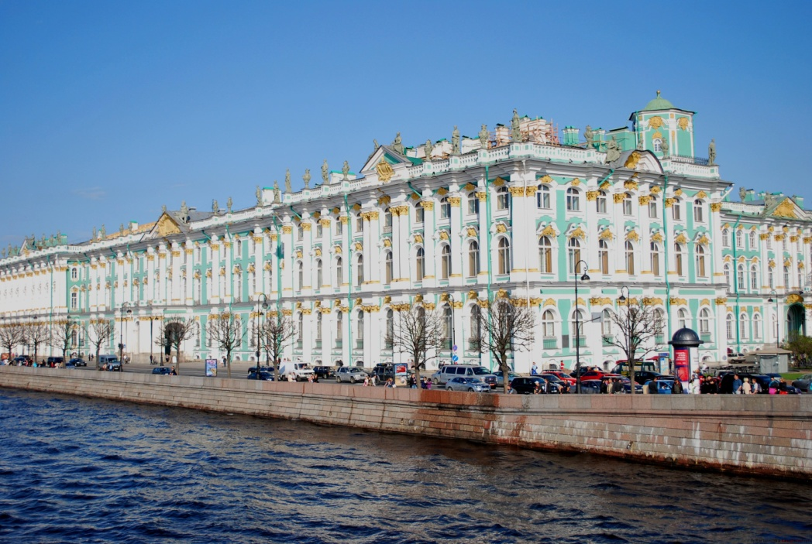

Slide 11
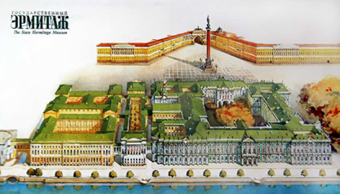
Состав Эрмитажа
В главный состав Эрмитажа входит Зимний дворец , здания Малого , Старого и Нового Эрмитажа , Эрмитажный театр и Запасной дом . Так же в музейный комплекс включены Дворец Меншикова, «Старая Деревня» и музей императорского фарфорового завода.

Slide 12
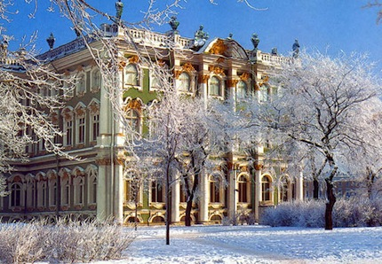
Эрмитаж сейчас
Современный Государственный Эрмитаж представляет собой сложный музейный комплекс .
Основная экспозиционная часть музея занимает 5 зданий .

Slide 13
Коллекция музея
Экспозиция музея показывает развитие мирового искусства с каменного века до конца XX столетия.
На сегодняшний день коллекция музея насчитывает около 3 мил. произведений искусства и памятников мировой культуры.
В её составе-живопись, графика, скульптура и предметы прикладного искусства ,археологические находки и нумизматический материал.

Slide 14
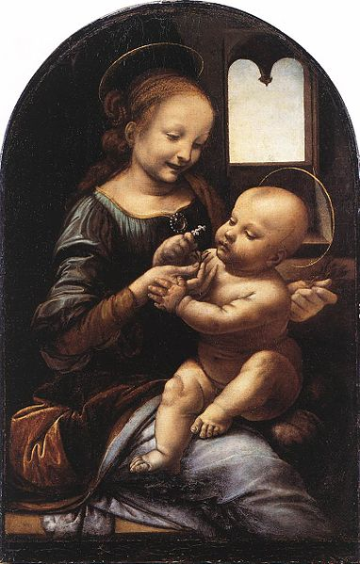
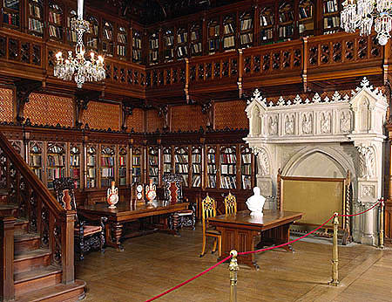
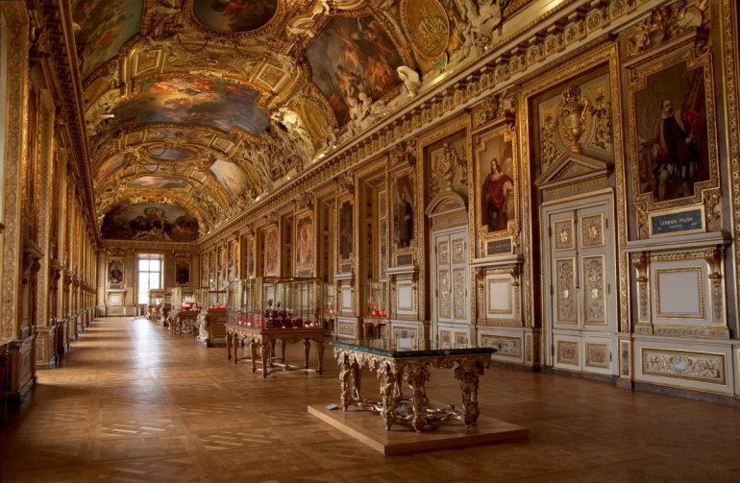
Экспонаты музея

Slide 15
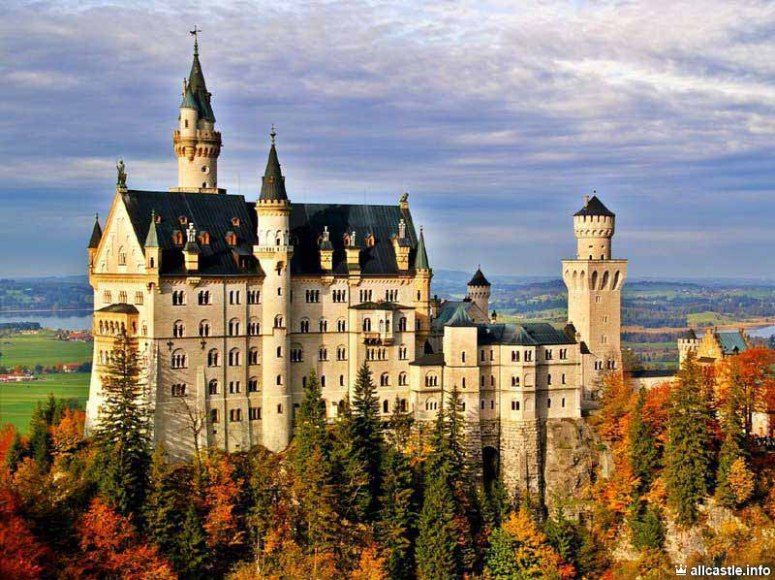
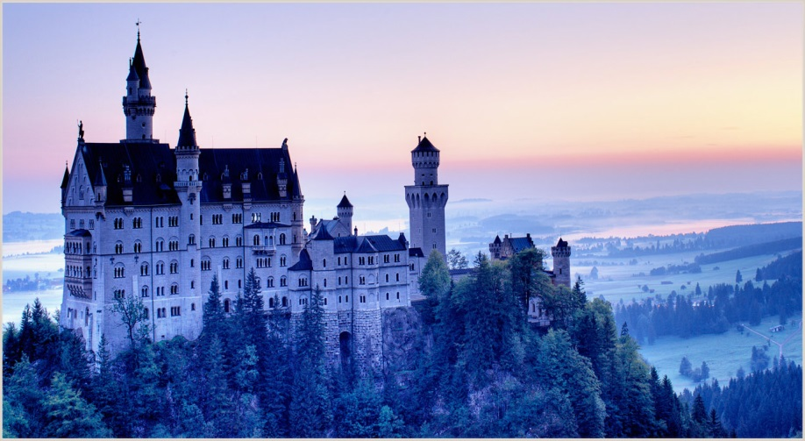
Замок Нойшванштайн
Это романтический замок около городка Фюссен и замка Хоэншвангау в юго-западной Баварии. Одно из самых популярных мест на юге Германии.

Slide 16
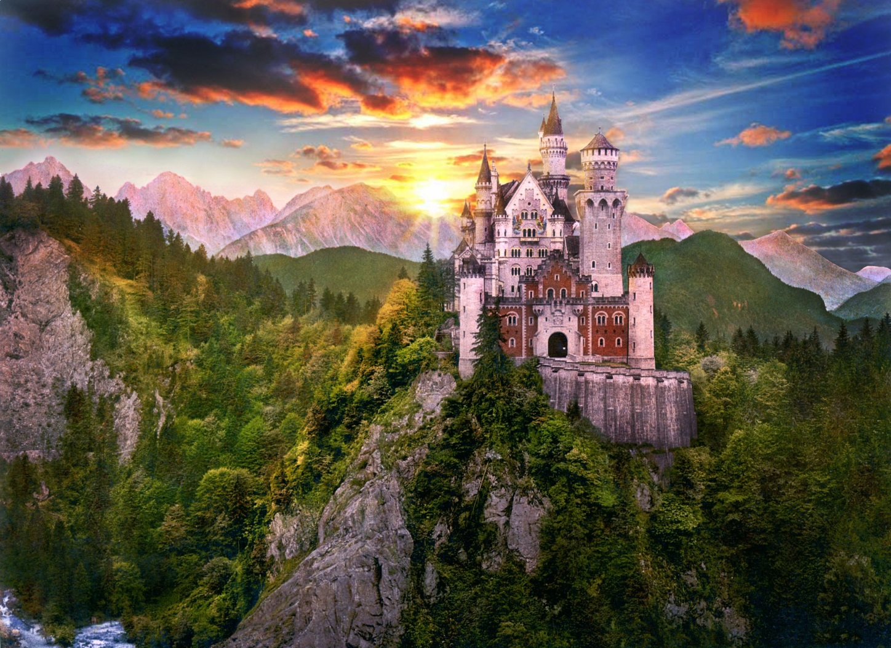
На высокой скале, где на фоне небес
Дикой чашей разросся чернеющий лес,
Где среди тишины водопад лишь шумит,
Белый замок ,как лебедь ,над лесом парит.

Slide 17
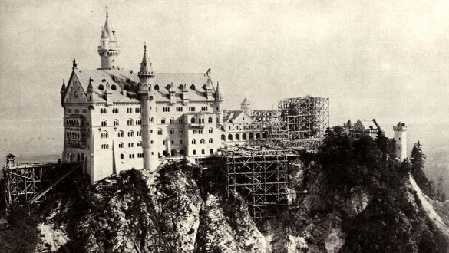
История замка
Замок был возведён по указанию «сказочного короля» Людвига II.
Людвиг II строил замок не для общественности ,а для себя,и он даже подумывал о том , чтобы после его смерти построенный им замок снесли.

Slide 18
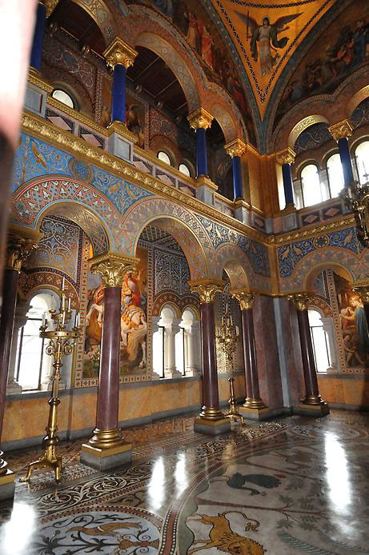
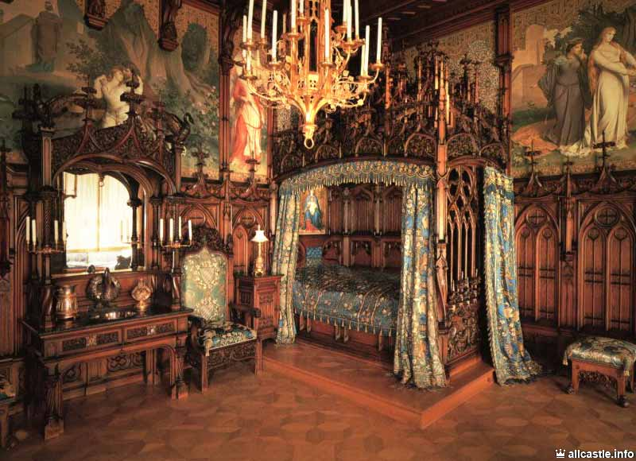
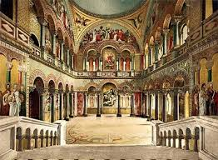
ЗАМОК СЕЙЧАС
В данный момент этот замок является музеем.
внутри он не изменился ,его сохранили так же как он и был при Людвиге II .

Slide 19
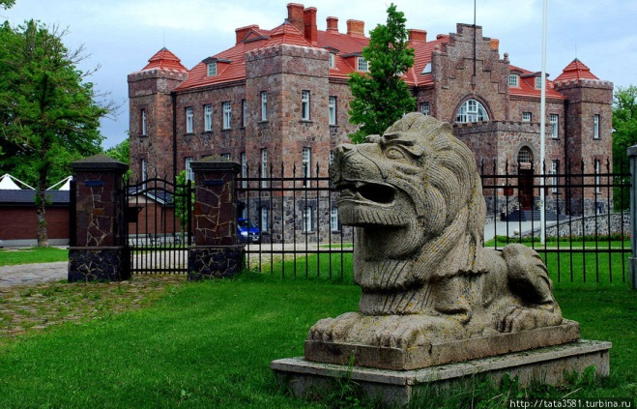
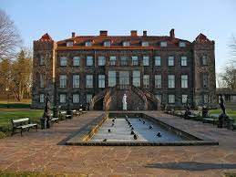
Мыза Кальви
Мыза Кальви находится на границе Ида- и Ляэне-Вирумаа, на берегу Финского залива . В данный момент она является отелем.

Slide 20
История
Свой современный вид она приобрела в 1912 году-тогда по проекту Владислава Карповича был возведен шикарный гранитный замок.
В 1991 году имение вернули Штакельбергам, которые в свою очередь передали её отельной компании.

Slide 21
Мыза Кальви в наши дни
В отеле 28 номеров, отделанных в аристократическом стиле.
Каждая комната отеля имеет уникальную планировку(комнаты не похожи друг на друга).

Slide 22
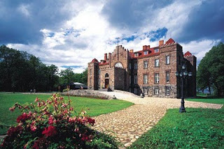
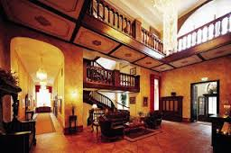
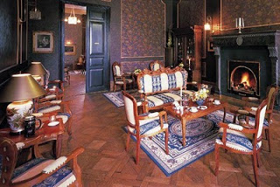
Как мыза Кальви выглядит сейчас

Slide 23
Вывод
Вторая жизнь исторических памятников
Знакомство с историей и архитектурой
Дополнительная прибыль для страны

Slide 24
ССЫЛКИ СТРАНИЦ ГДЕ Я БРАЛА ИНФОРМАЦИЮ:
http://www.hermitagemuseum.org/html_Ru/index.html
http://lifeglobe.net/blogs/details?id=904
http://allcastle.info/europe/germany/001
http://mariashpak.blogspot.com/2010/05/blog-post_924.html
http://sp.pohjarannik.ee/archives/18629
http://www.fotex.biz/countries/estonia/kalvi/3723390010/

Slide 25
СПАСИБО!

